Slide 1
Fjäderholmarna
2017

Slide 2
Klart
för
ny
säsong

Slide 3
15 januari Fortsatt väggpanelbyte

Slide 4
Ny roddtoft till Klara Hedelin

Slide 5
12 februari

Slide 6
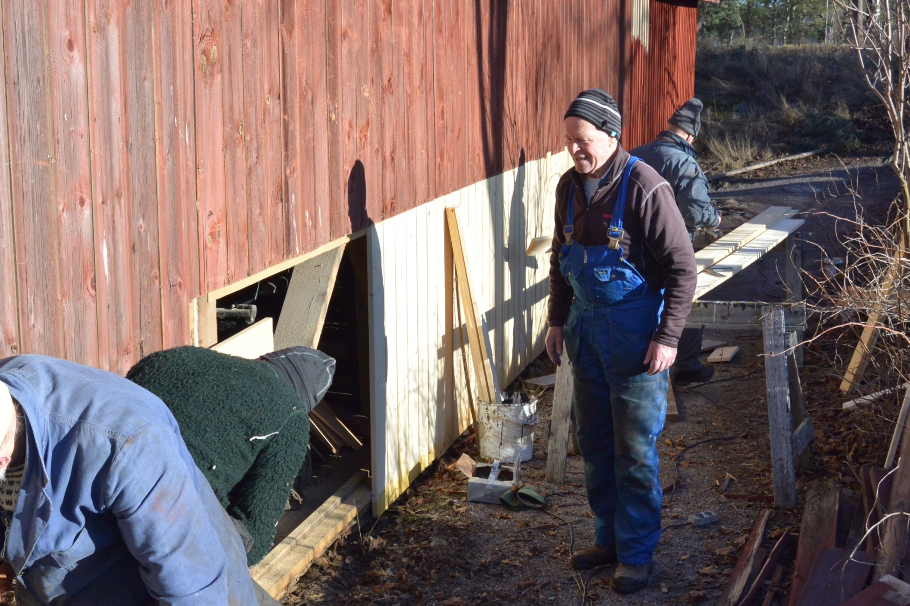

Slide 7
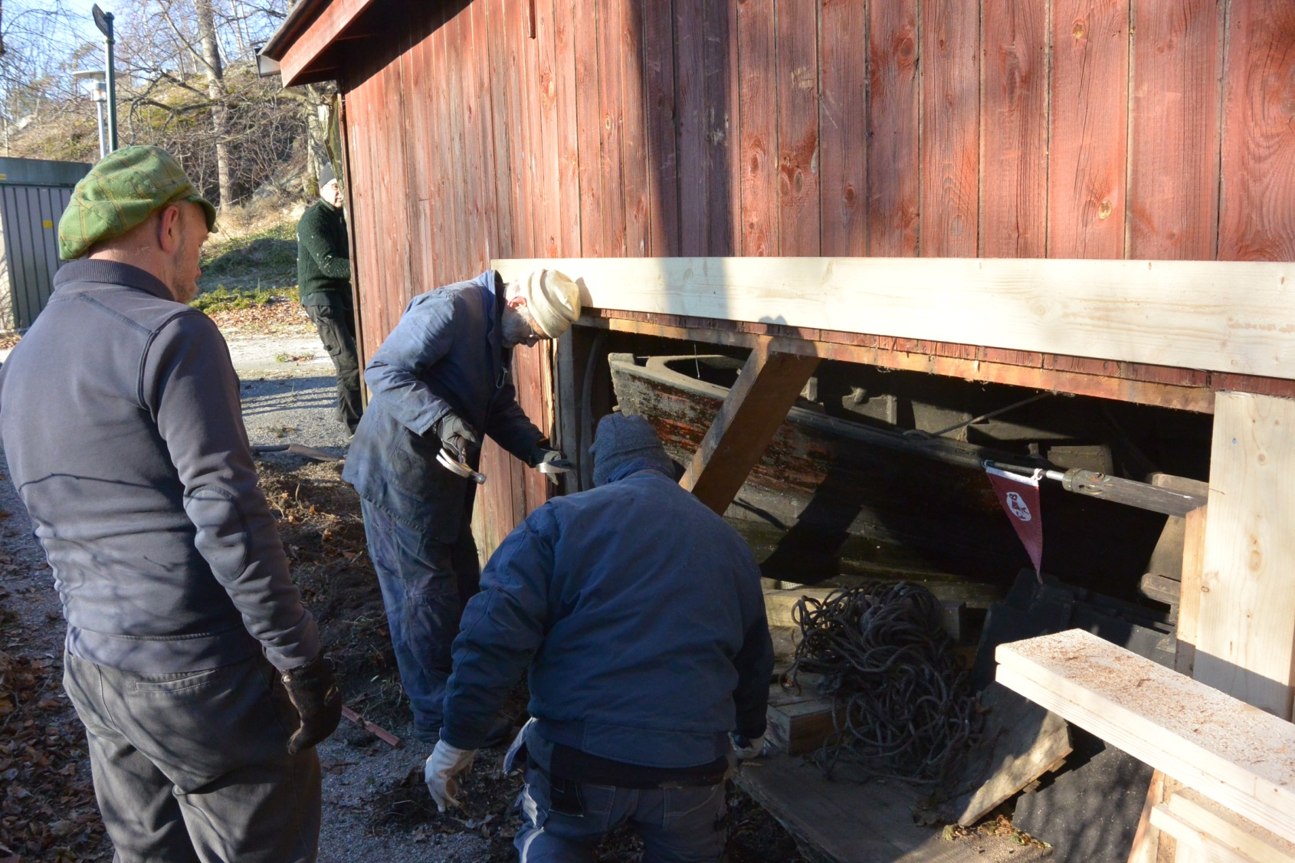

Slide 8
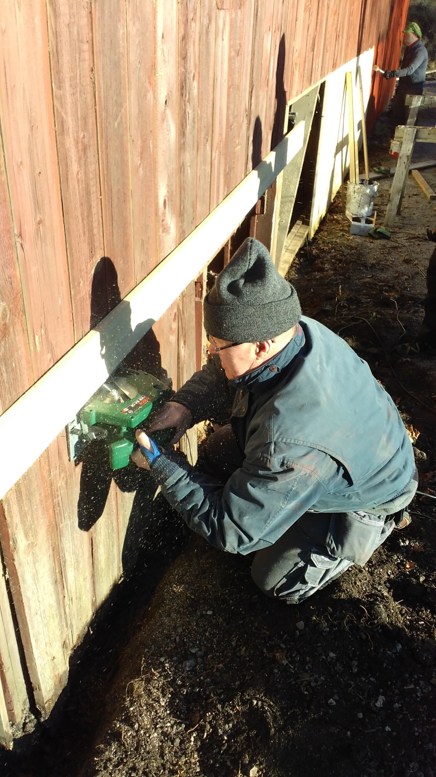

Slide 9
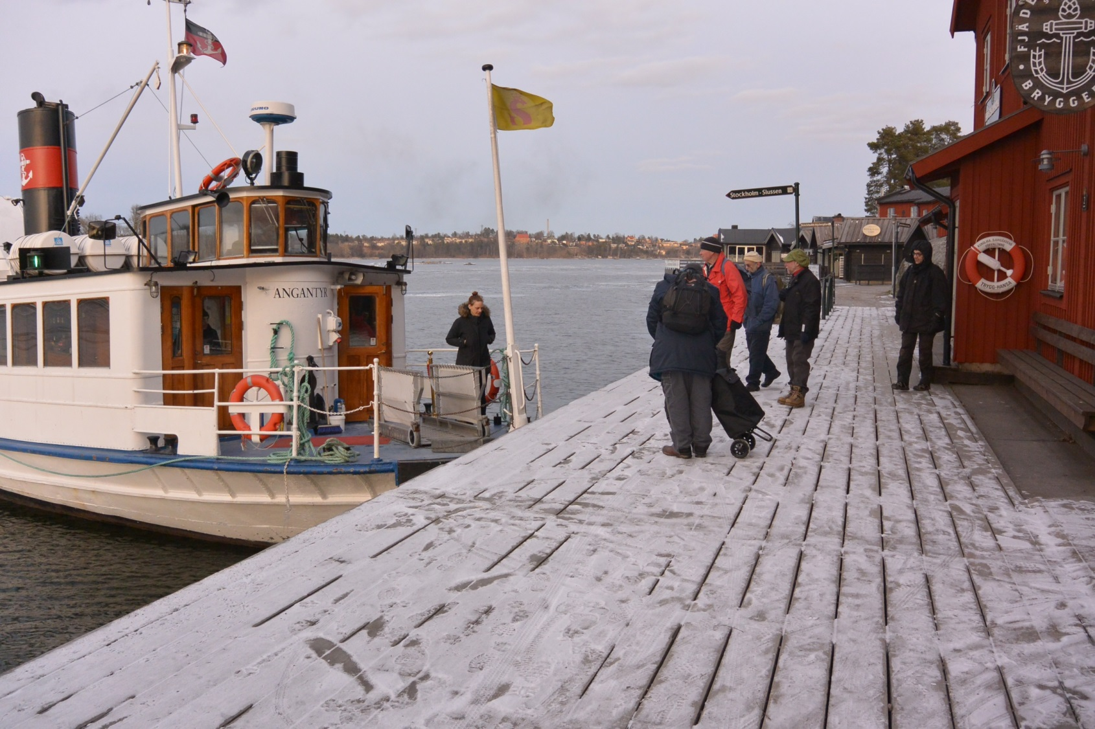

Slide 10
12 mars

Slide 11
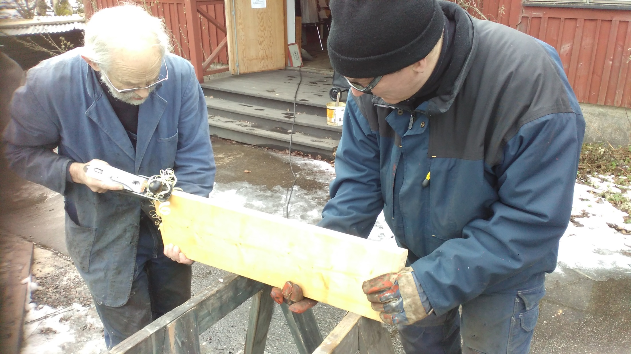

Slide 12
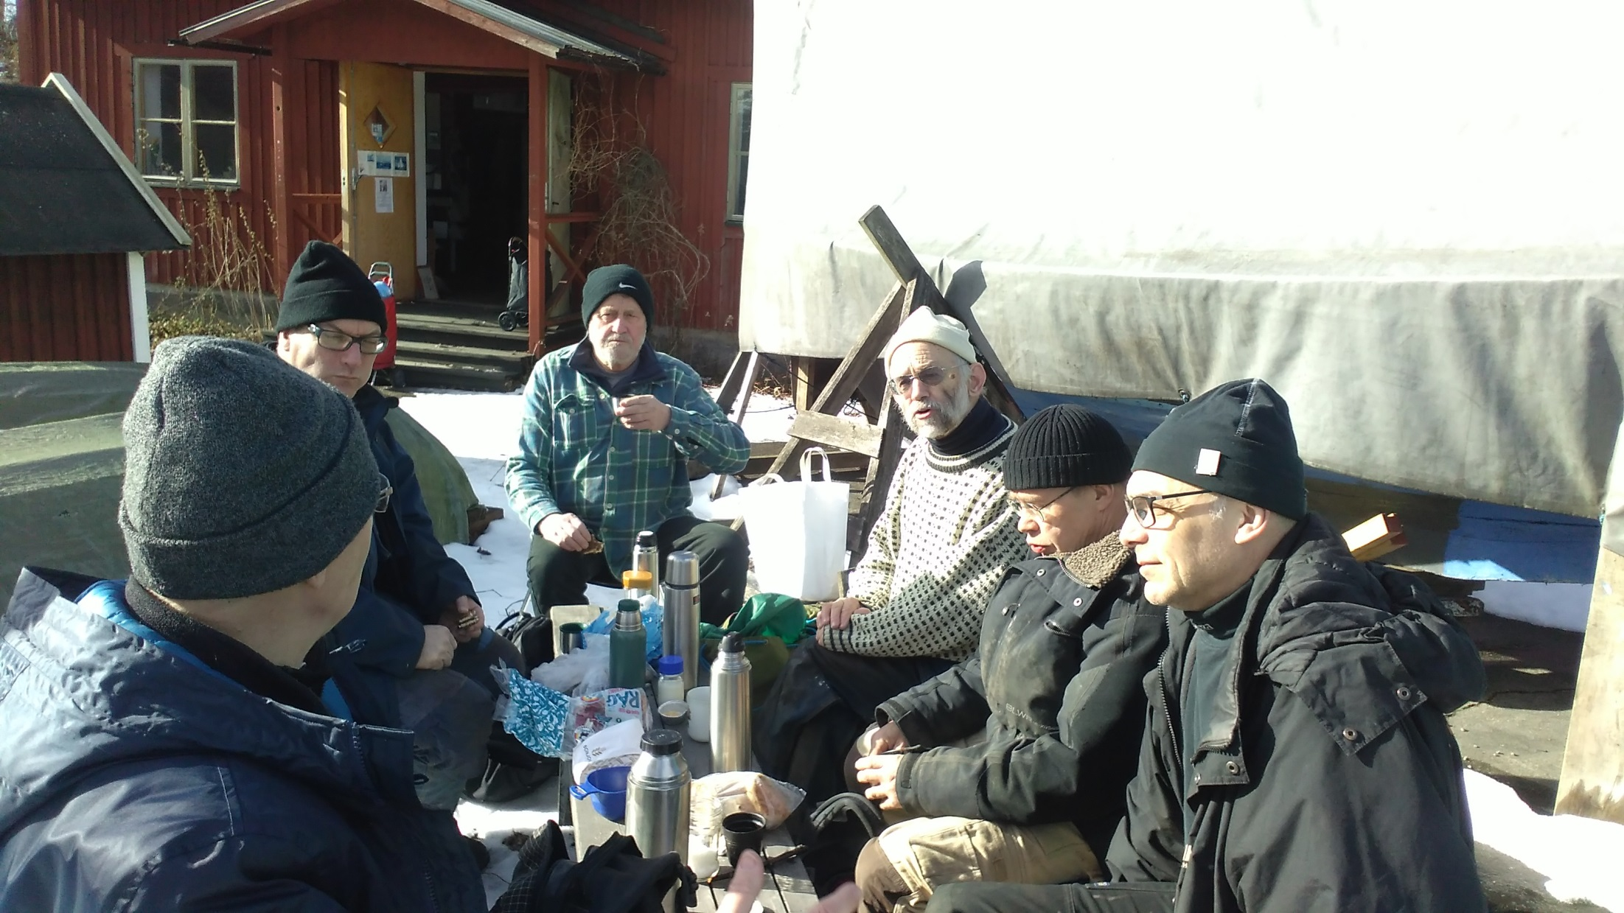

Slide 13
13 mars Studiebesök Skeppsholmen Bygge av ”Fridhemmaren”

Slide 14
2 april

Slide 16
21 april Sjösättning

Slide 17
Målning

Slide 19
22 april

Slide 20
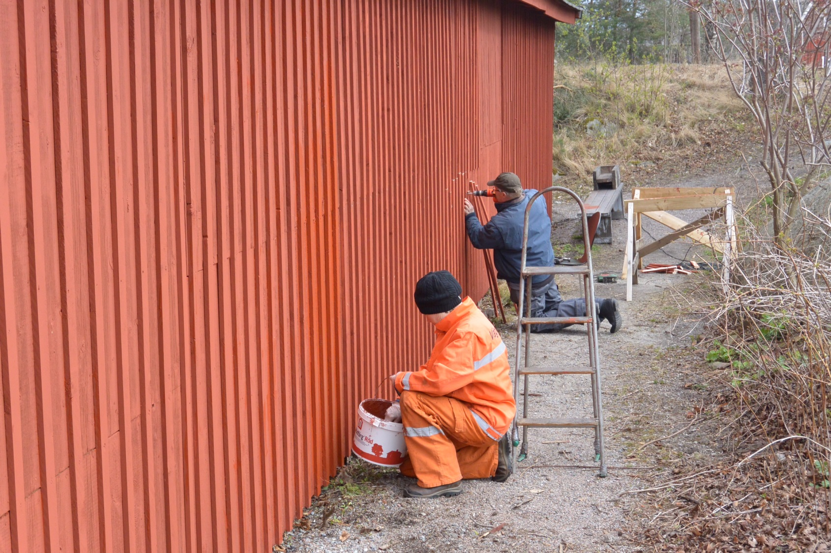

Slide 21
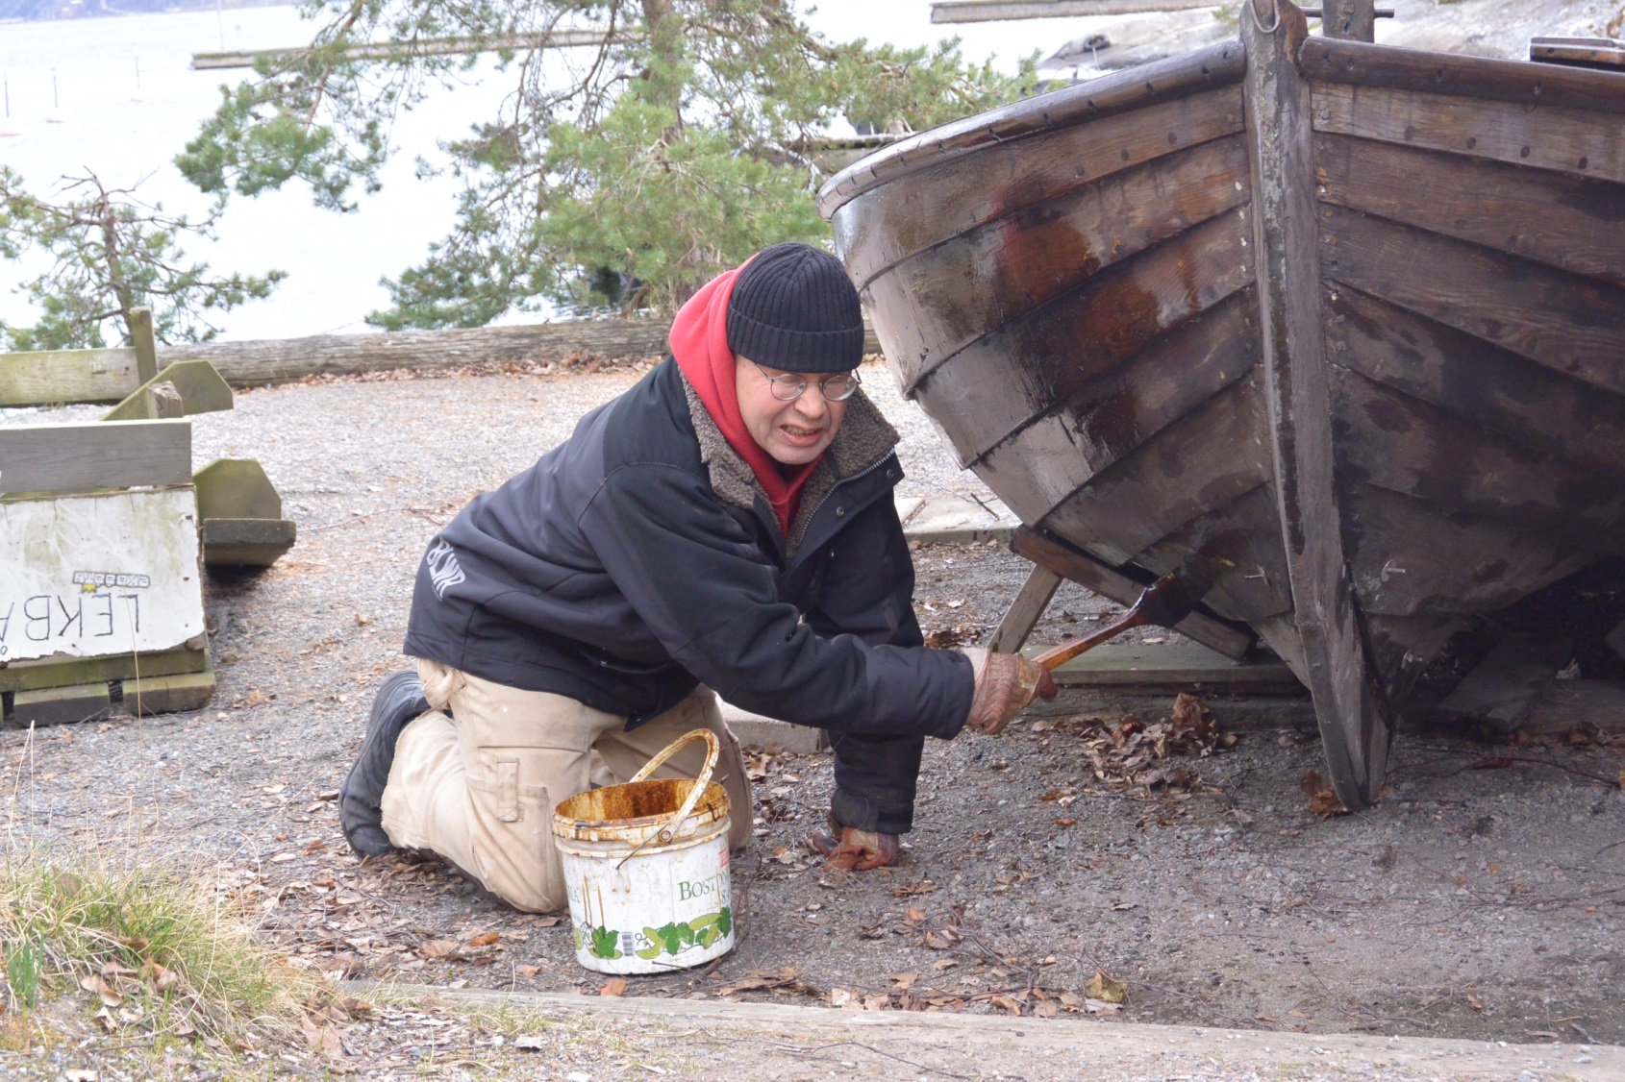

Slide 22
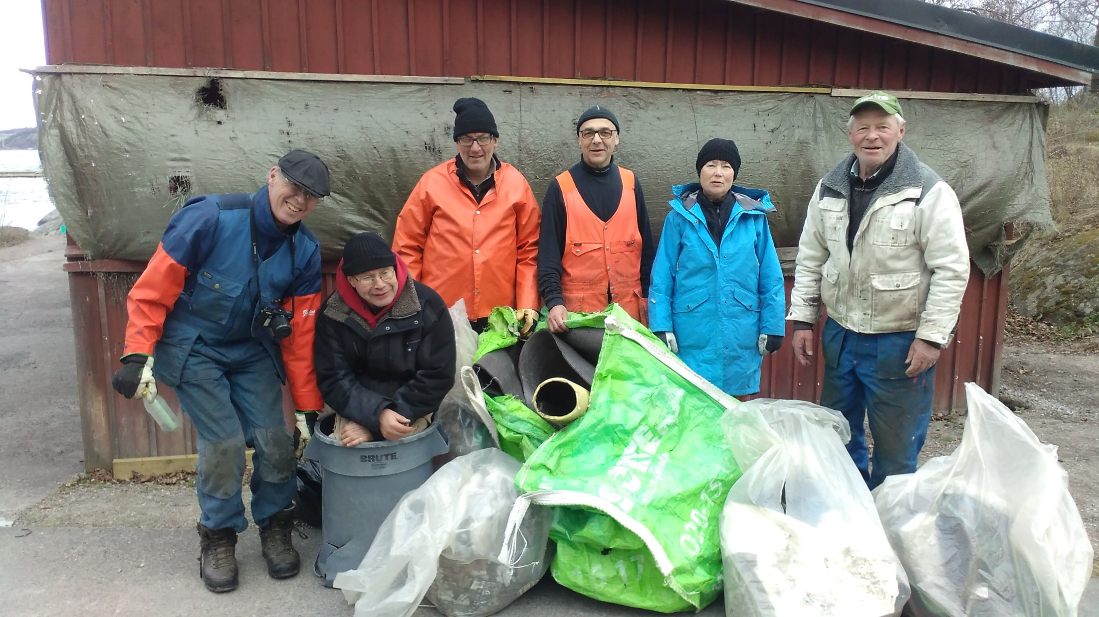

Slide 23
19 maj Arbeten under våren Nytoft Klara Hedelin, renovering Labbens ruff

Slide 24
20maj Sjösättning Nya Fridhemmaren Skeppsholmen Fridhemmarens donator Margit Åkerström

Slide 25
10 juni Sicka Sluss säsongsöppning

Slide 26
11 juni
Tjärat
och
Klart

Slide 27
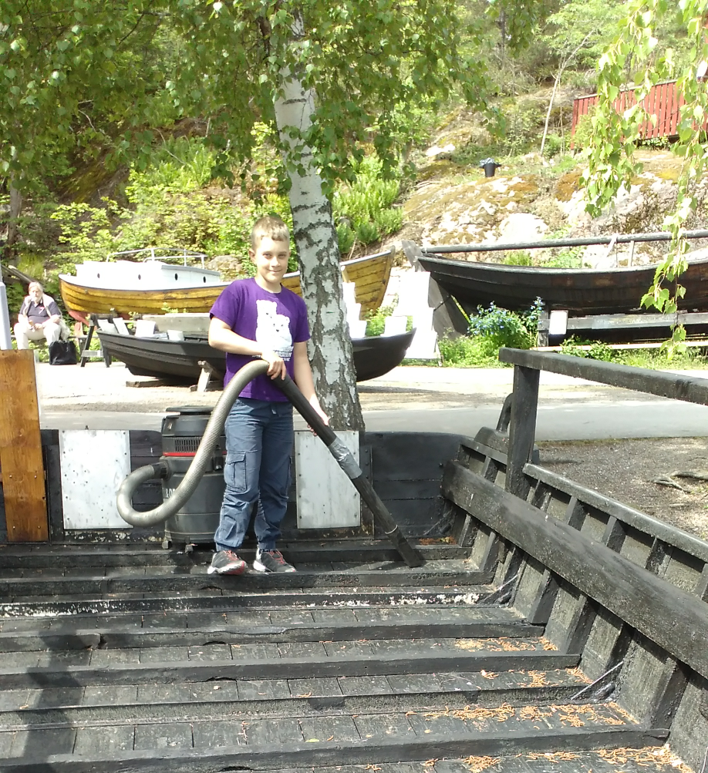

Slide 28
25-26 juni Storökan till Lånnaön via Betsö-Tranvik

Slide 29
15 juli
Svinrodden

Slide 30
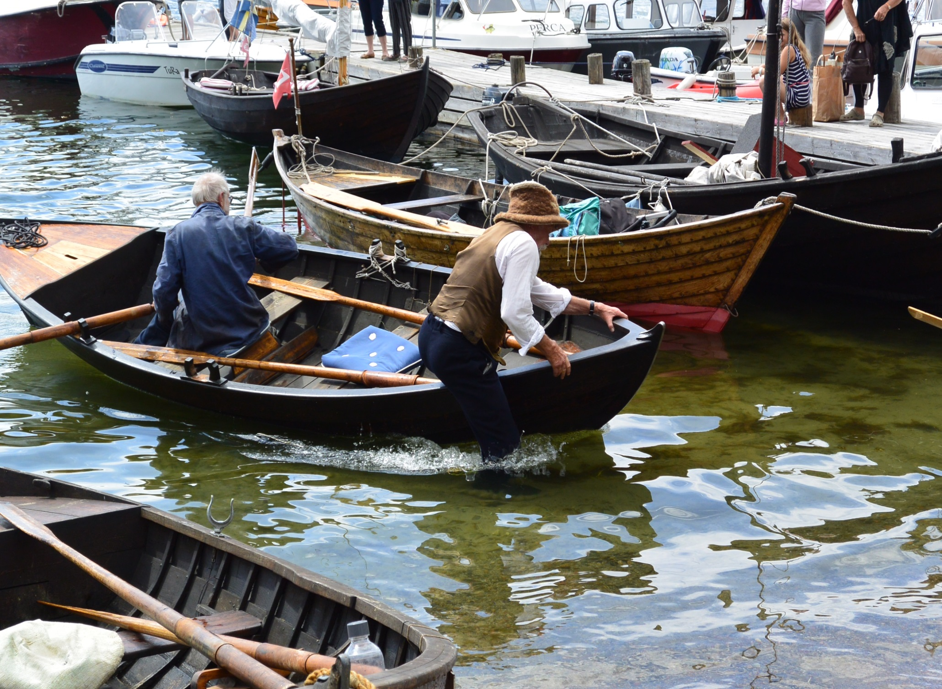

Slide 31
16 juli Lånnaön

Slide 32
29 juli
På väg till
Lotsrodden
Sumparna Margit,Charlotta
Ingeborg

Slide 33
Renoveringsobjekt norra sidan Husarö

Slide 34
Åter till Fjäderholmarna efter Lotsrodden. Fullt vid bryggan.Madame Flood på besök.

Slide 35
5 augusti Träbåtsutflykt till Norra Stavsudda

Slide 36
19 augusti Strömmingsrodden Vaxholm

Slide 37
20 augusti Sickla Sluss

Slide 38
24 augusti
Rodd och segling
till Nyckelviken
med Svarten,Väna,
Birgit och
KlaraHedelin

Slide 39
25 augusti Studiebesök av Skeppsholmen

Slide 40
3 september Säsongsavslutning Först arbete sen bjöd Chatrine till bords

Slide 41
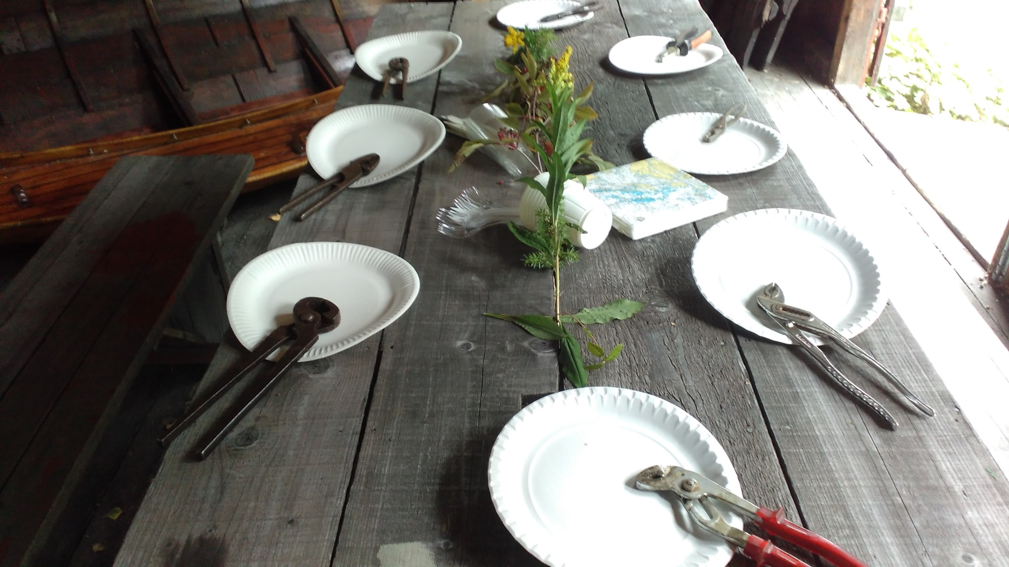

Slide 42
15 september Upptagning

Slide 43
Till en början gick det bra,men...

Slide 44
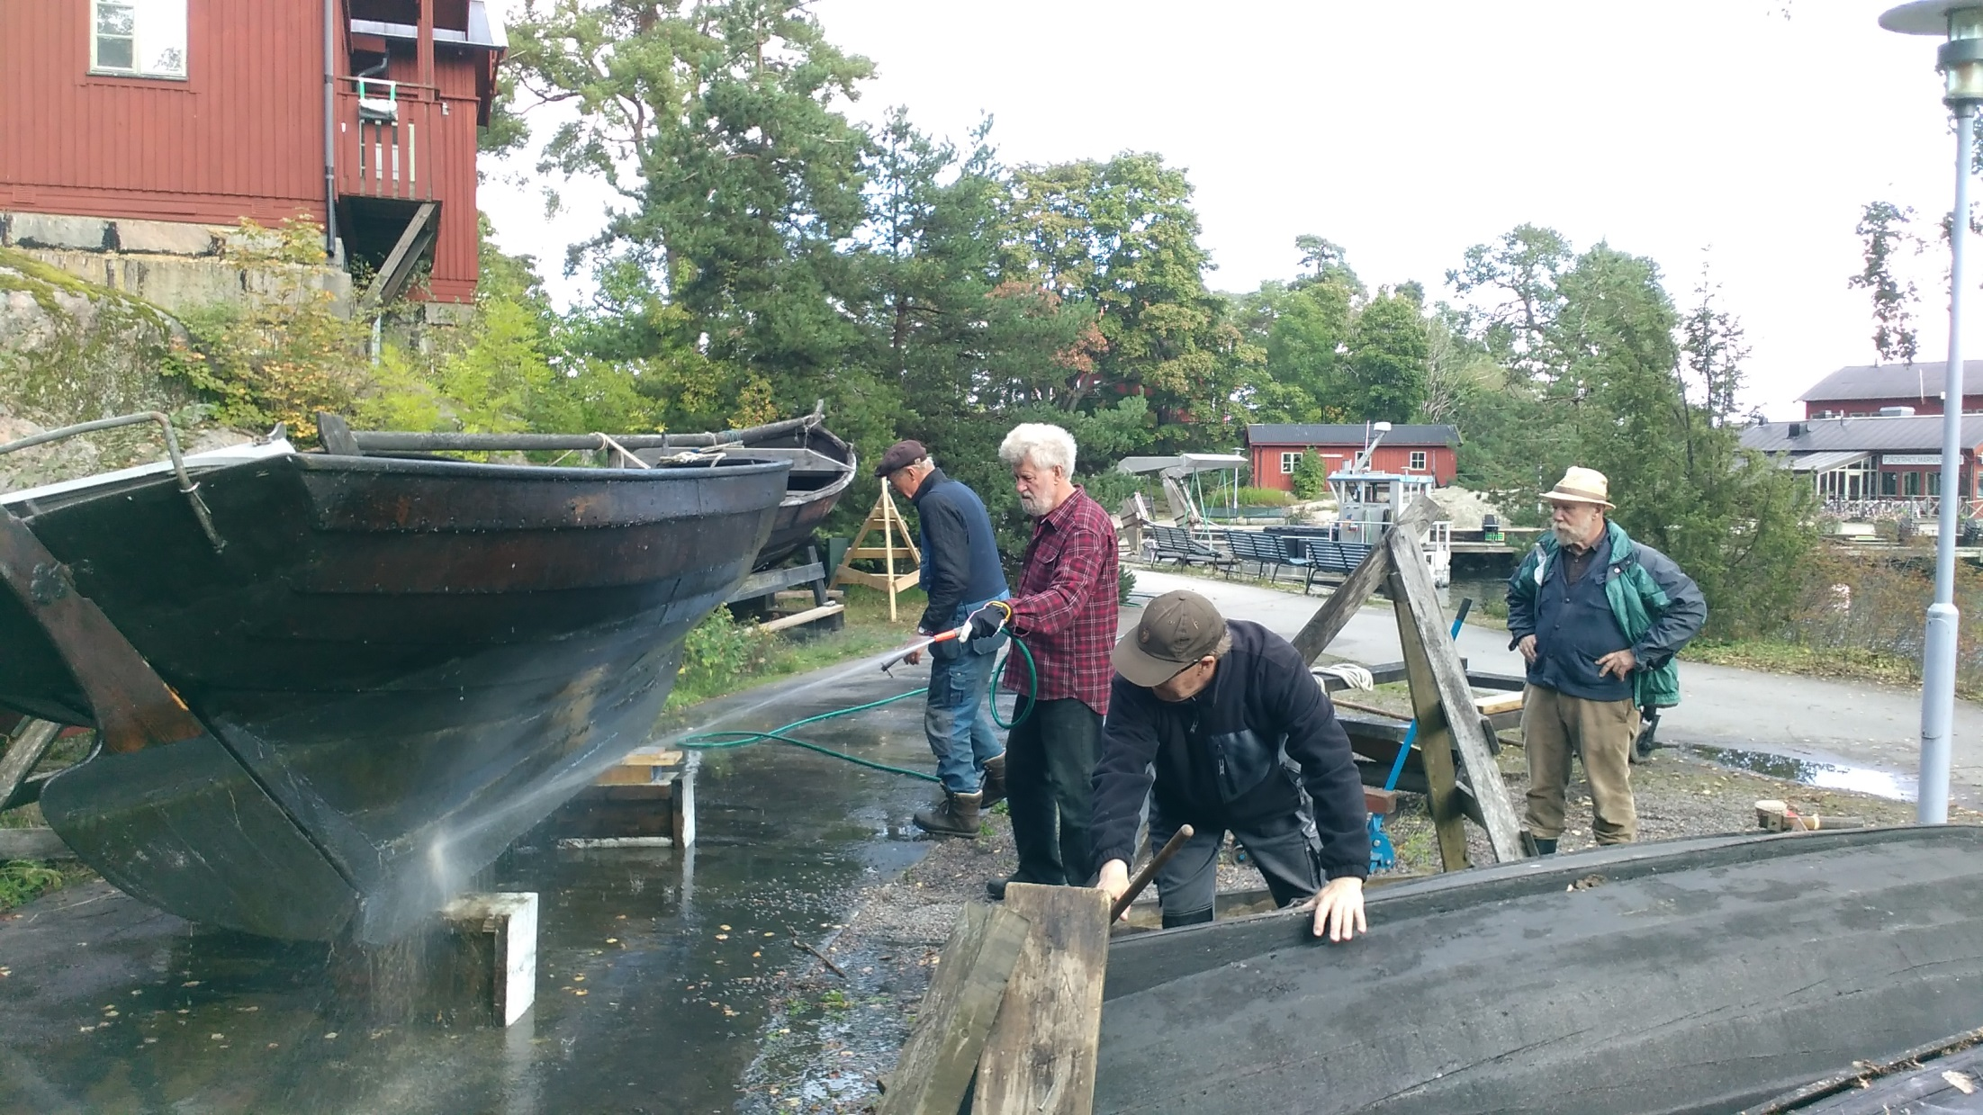

Slide 45
17 september Kranen slutade fungera med Tora halvvägs

Slide 46
8 oktober
Fortsatt upptagning med
block och talja.

Slide 47
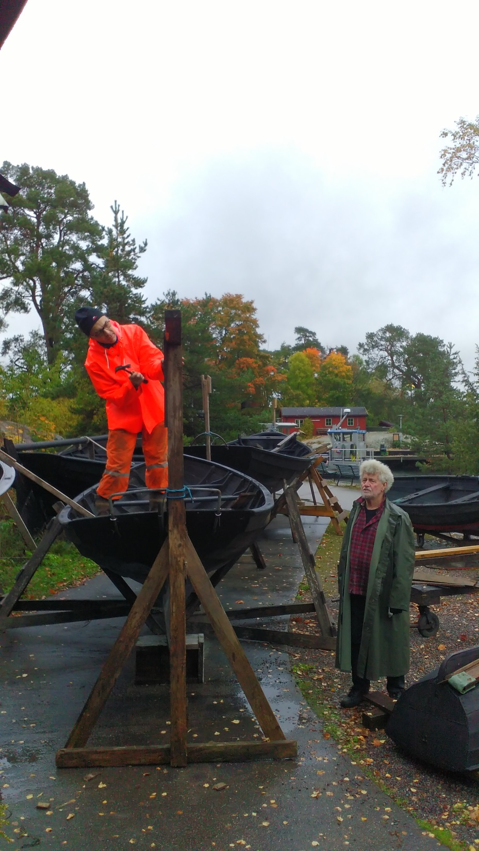

Slide 48
12 november

Slide 49
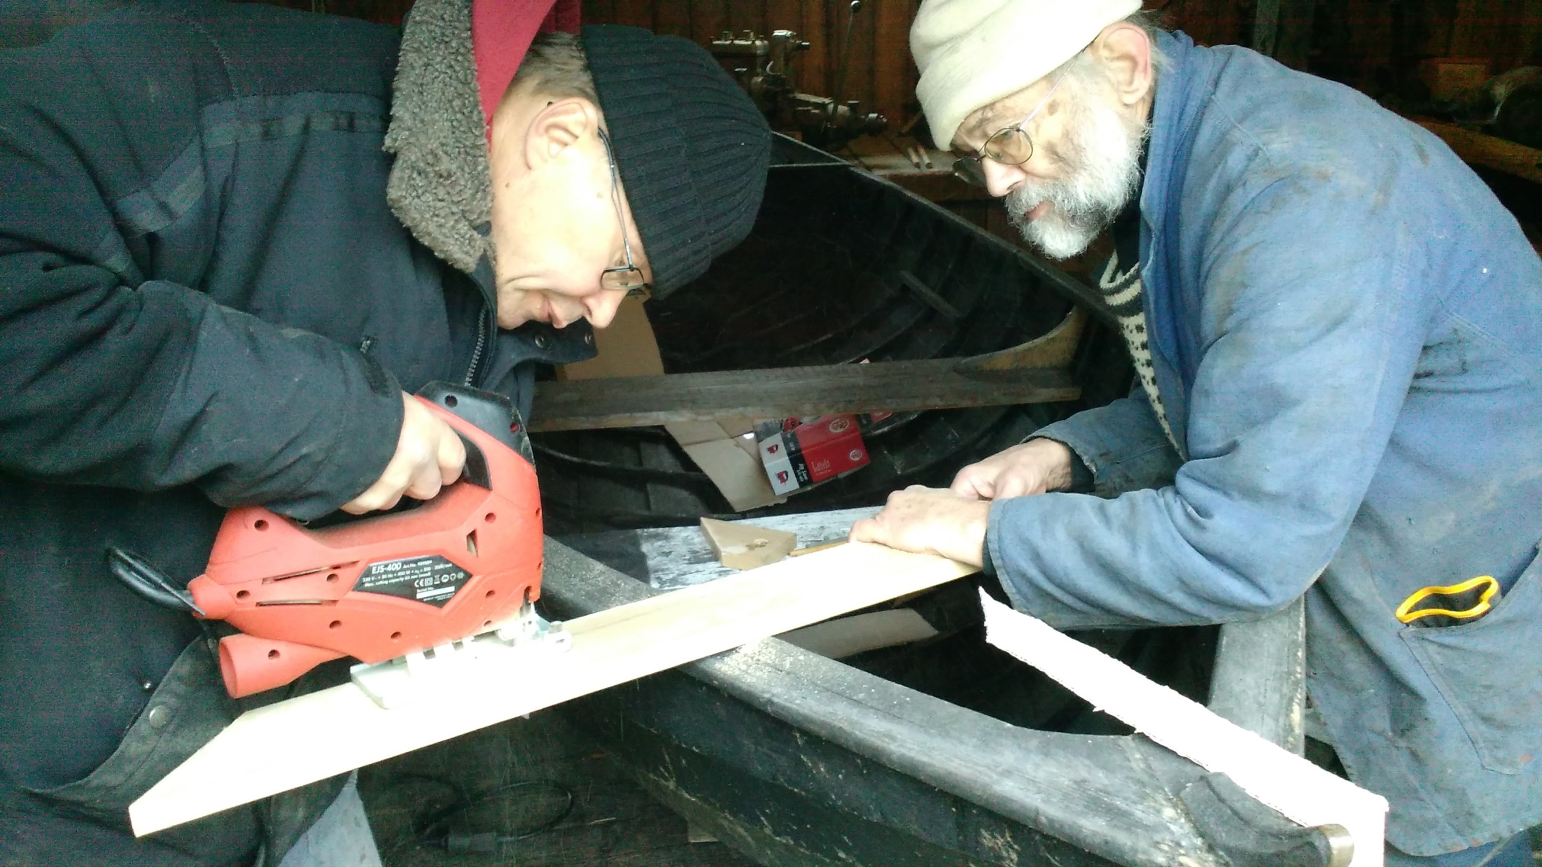

Slide 50
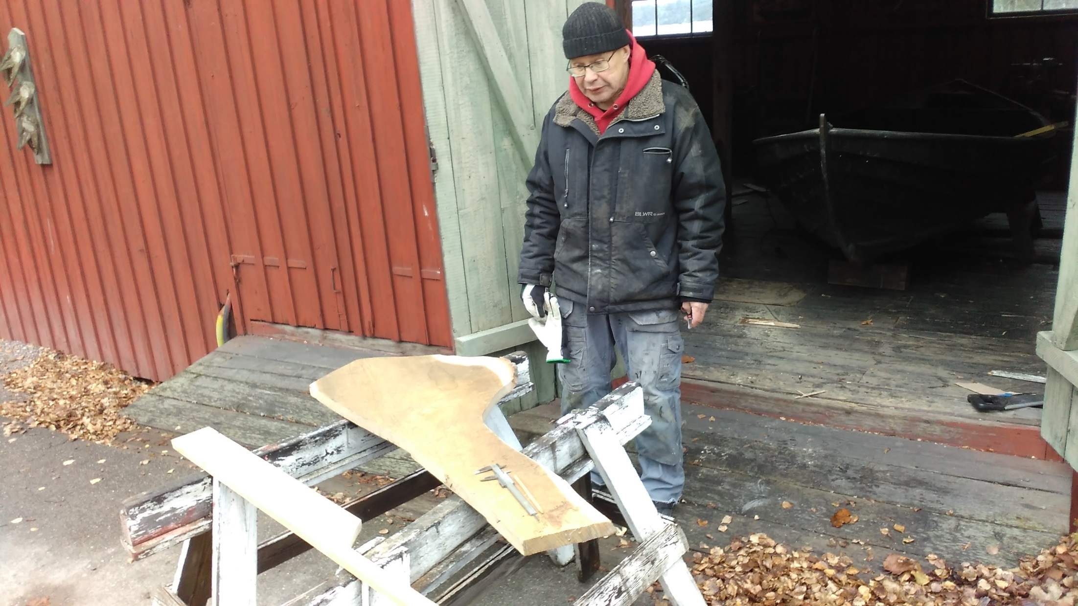

Slide 51
12 december Roderbyte Svarten

Slide 52
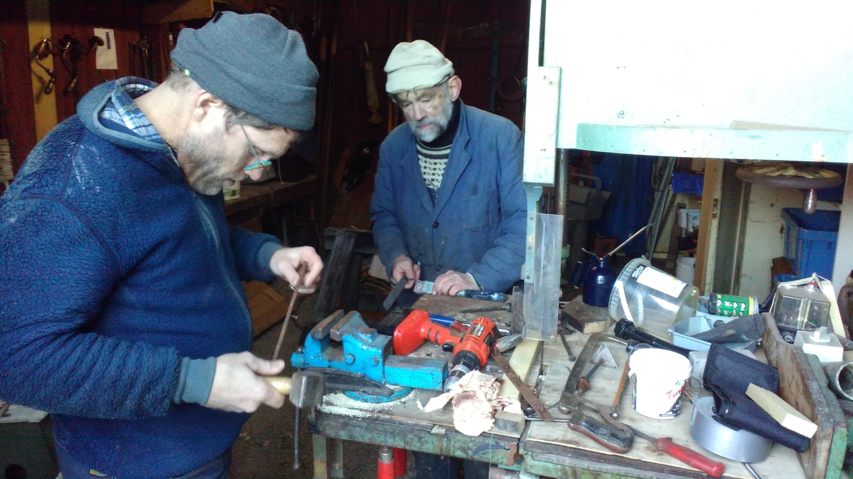

Slide 53
Bordbyte Svarten James och Per-Erik

Slide 54
In i dimman

